Slide 1
Проектирование и информатизация бизнес-процесса формирования и сопровождения заказов на изготовление кастомизированных устройств интернета вещей
Петрова Дарья БИБО-01-14

Slide 2
Недостатки As-Is
Главным недостатком модели As-is является то, что клиент имеет возможность купить только готовую продукцию IOT, и только после её приобретения появляется возможность( а может и нет, в зависимости от производителя) доработать продукцию под себя, под свои собственные критерии, если это возможно.

Slide 3
Меры для устранения недостатков AS-IS
В приложении будет форма с выбором различных показателей, чтобы клиент мог отметить только необходимое под свои желания и критерии. И после заполнения формочки, программа будет анализировать базу данных готовых продуктов, если обнаруживается продукт с идентичными критериями, то клиенту предлагается купить уже готовый. Но, если готового продукта не обнаруживается, то менеджер направляет индивидуальный заказ в производство, и заносит его в базу данных готовых заказов. Это позволяет мониторить готовую продукцию и выявлять наиболее популярные критерии и товары.

Slide 4
Процесс | Входы | Выходы | Обеспечивающие ресурсы | Управляющие ресурсы
Принять заявку от клиента | Заявка от клиента | принятая заявка от клиента | Должностные инструкции, Пошаговая инструкция выполнения бп | Инженер, менеджер
Обработать заявку | принятая заявка от клиента | Обработанная заявка от клиента, договор купли-продажи ( обслуживания) | Пошаговая инструкция выполнения бп, должностные инструкции | менеджер
Произвести продукцию | Обработанная заявка от клиента, материалы, сырье | Произведенный заказ | Пошаговая инструкция выполнения бп, должностные инструкции, производственная документация и нормы | Техник, технолог, инженер, главный инженер
Доработать продукцию под требования клиента | Произведенный заказ, дополнительные требования клиента | Готовая доработанная продукция | Пошаговая инструкция выполнения бп, должностные инструкции | Главный инженер, техник и технолог

Slide 5
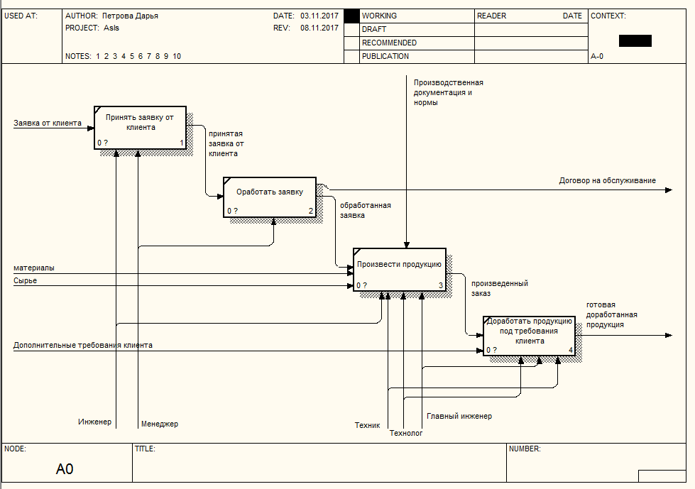
Должностные инструкции, Пошаговая инструкция выполнения бп находятся в туннеле, т.к. используются во всех процессах

